Slide 2
Ё 3*5=
Ч 8*3=
Ы 7*2=
П 3*4=
Л 2*8=

Slide 3
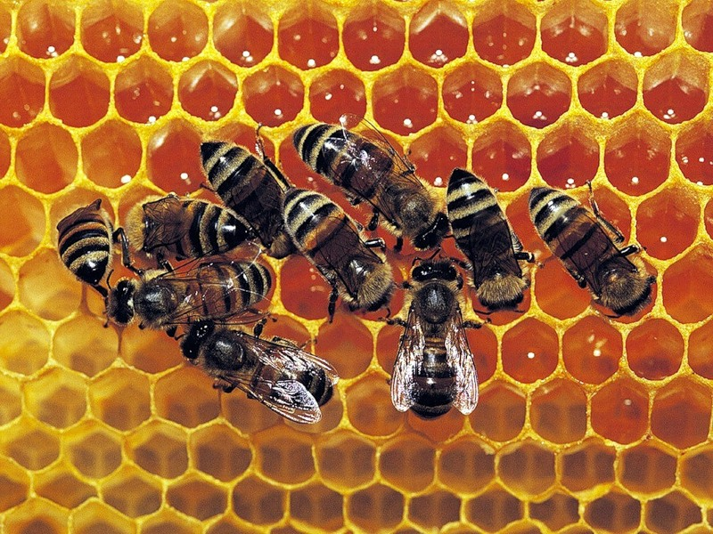

Slide 4
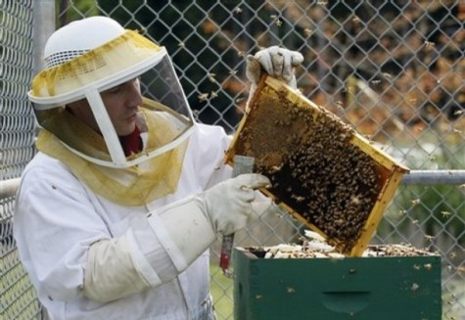
ПЧЕЛОВОД

Slide 5
Notes:
http://www.wpclipart.com/animals/bugs/bee/beehive_T.png

Slide 6
Notes:
http://www.wpclipart.com/animals/bugs/bee/beehive_T.png

Slide 7
Сравни
1группа 2группа
8*6..8+8 8*(9+6)..8*3+4
10*2..2*10 12:(2+4)4..12:2
3группа
2*3..2*4-2
3+3+3+3+3..3*5

Slide 8
14
2
3
4
13
6
7
8
9
10

Slide 11
21:Х=7 15:Х=3 16:С=8 8:У=2 30:У=3

Slide 13
Одна пчела много мёду не принесёт.

Slide 14
С одного улья пчеловод выкачал 7кг мёда ,а с другого на 3кг больше .Сколько всего мёда пчеловод выкачал мёда?
1)7-3=4(кг) 1)7+3=10(кг) 1)7*3=21(кг)
2)7+4=11(кг) 1)7+10=17(кг) 2) 21+7=28(кг)

Slide 17
Одна пчела много мёду не принесёт.

